Slide 1
ΕΘΝΙΚΟ ΚΑΙ ΚΑΠΟΔΙΣΤΡΙΑΚΟ ΠΑΝΕΠΙΣΤΗΜΙΟ ΑΘΗΝΩΝ ΙΑΤΡΙΚΗ ΣΧΟΛΗ ΜΟΝΤΕΛΟΠΟΙΗΣΗ ΔΙΑΤΑΞΗΣ ΧΩΡΗΤΙΚΗΣ ΥΠΕΡΘΕΡΜΙΑΣ ΣΥΧΝΟΤΗΤΑΣ 27.12 MHz. ΑΡΙΘΜΗΤΙΚΕΣ ΑΝΑΛΥΣΕΙΣ ΚΑΙ ΑΠΟΤΕΛΕΣΜΑΤΑ ΜΕ ΧΡΗΣΗ ΤΡΙΩΝ ΤΥΠΩΝ ΒΙΟΛΟΓΙΚΩΝ ΙΣΤΩΝ
ΣΑΒΒΑΣ ΛΟΥΚΙΔΗΣ
ΑΘΗΝΑ 2020

Slide 2
«Οκόσα φάρμακα ουκ ιήται, σίδηρος ιήται. Όσσα σίδηρος ουκ ιήται, πυρ ιήται. Όσσα δε πυρ ουκ ιήται, ταύτα χρη νομίζειν ανίητα.»
Όσα νοσήματα δεν θεραπεύονται με τα φάρμακα, θεραπεύονται με το νυστέρι. Όσα δεν θεραπεύονται με το νυστέρι, θεραπεύονται με τη φωτιά. Όσα δεν θεραπεύονται ούτε με τη φωτιά, πρέπει να θεωρούνται ανίατα.
Ιπποκράτης

Slide 3
ΠΕΡΙΕΧΟΜΕΝΑ
ΕΙΣΑΓΩΓΗ ΣΤΗΝ ΥΠΕΡΘΕΡΜΙΑ
ΑΝΟΣΟΠΟΙΗΤΙΚΗ ΑΝΤΙΔΡΑΣΗ ΛΟΓΩ ΥΠΕΡΘΕΡΜΙΑΣ
ΗΛΕΚΤΡΟΜΑΓΝΗΤΙΚΑ ΠΕΔΙΑ ΚΑΙ ΔΙΗΛΕΚΤΡΙΚΕΣ ΙΔΙΟΤΗΤΕΣ
ΗΛΕΚΤΡΟΜΑΓΝΗΤΙΚΟΙ ΕΦΑΡΜΟΓΕΙΣ
ΠΛΕΟΝΕΚΤΗΜΑΤΑ – ΜΕΙΟΝΕΚΤΗΜΑΤΑ Η/Μ ΤΕΧΝΙΚΩΝ
ΠΡΟΣΟΜΟΙΩΣΗ ΧΩΡΗΤΙΚΩΝ ΕΦΑΡΜΟΓΕΩΝ RF
ΠΡΟΣΟΜΟΙΩΣΗ ΕΠΙΔΡΑΣΗΣ RF ΑΚΤΙΝΟΒΟΛΙΑΣ ΣΕ ΒΙΟΛΟΓΙΚΟΥΣ ΙΣΤΟΥΣ

Slide 4
ΠΕΡΙΕΧΟΜΕΝΑ
ΑΠΕΙΚΟΝΙΣΗ ΠΕΔΙΟΥ
ΑΠΕΙΚΟΝΙΣΗ ΘΕΡΜΟΚΡΑΣΙΑΣ
ΑΠΟΤΕΛΕΣΜΑΤΑ - ΣΥΜΠΕΡΑΣΜΑΤΑ
ΒΙΒΛΙΟΓΡΑΦΙΑ ΠΑΡΟΥΣΙΑΣΗΣ

Slide 5
ΕΙΣΑΓΩΓΗ ΣΤΗΝ ΥΠΕΡΘΕΡΜΙΑ [1], [2]
Τεχνική θεραπείας μέσω θέρμανσης
΄Τοπική, περιοχική, ολόσωμη
Ξεχωριστή μέθοδος ή συνδυαστική (ΑΚΘ, ΧΘ)
Εύρος: 39 – 45 ^{ο}C. ⇒ Πρόκληση φαινομένων πυρετού
Χρήση μη ιοντίζουσας ακτινοβολίας

Slide 6
ΑΝΟΣΟΠΟΙΗΤΙΚΗ ΑΝΤΙΔΡΑΣΗ ΛΟΓΩ ΥΠΕΡΘΕΡΜΙΑΣ (άμεσα) [3], [4]
Θερμοκρασίες 39 – 45 ºC αναστέλλουν τον πολ/μο των καρκινικών κυττάρων
Μεταβολή στην πλασματική μεμβράνη
Διαταραχή στη σύνθεση και τον πολυμερισμό του DNA
Αποτέλεσμα: Αποσταθεροποίηση και αδυναμία πολ/μου του.

Slide 7
ΑΝΟΣΟΠΟΙΗΤΙΚΗ ΑΝΤΙΔΡΑΣΗ ΛΟΓΩ ΥΠΕΡΘΕΡΜΙΑΣ (έμμεσα)
39 – 43 ºC ⇒ Ενεργοποίηση ανοσοποιητικού συστήματος
Προσέλκυση natural killers, Τ-λεμφοκυττάρων (MICA, MHCI, hsp, κ.ά.)
Διαστολή αγγείων ⇒ Ευκολότερη πρόσβαση κυττάρων ανοσοποιητικού
Πίνακας 1: Επίδραση υπερθερμίας σε διάφορους τύπους καρκίνου. [3]
ΟΓΚΟΣ | ΘΕΡΑΠΕΙΑ | ΑΡΙΘΜΟΣ ΑΣΘΕΝΩΝ | ΕΠΙΔΡΑΣΗ ΧΩΡΙΣ ΥΘ (%) | ΕΠΙΔΡΑΣΗ ΜΕ ΥΘ (%)
Μελάνωμα | ΑΚΘ | 70 | 35 | 62
Καρκίνος Μαστού | ΑΚΘ | 306 | 41 | 59
Καρκίνος Πνεύμονα | ΧΘ | 44 | 36 | 68
Καρκίνος Εγκεφάλου, Φάρυγγα, Λάρυγγα | ΑΚΘ (5ετής επιβίωση ασθενούς) | 41 | 0 | 53

Slide 8
ΥΠΕΡΘΕΡΜΙΑ - ΗΛΕΚΤΡΟΜΑΓΝΗΤΙΣΜΟΣ
Περιστροφή πολικών μορίων
Ταλάντωση ηλεκτρονίων και ιόντων
Ελεύθερα Διηλεκτρικά: Αλληλεπιδρούν με το ηλεκτρικό πεδίο
Χαρακτηριστικά: Ηλεκτρική αγωγιμότητα σ (S/m), Σχετική ηλ. επιτρεπτότητα ε, κ.ά.

Slide 9
ΔΙΗΛΕΚΤΡΙΚΕΣ ΙΔΙΟΤΗΤΕΣ ΙΣΤΩΝ
Καθορίζονται από: Περιεκτικότητα σε νερό, ικανότητα απορρόφησης RF ακτινοβολίας
Υγροί ιστοί: Δέρμα, μύες
Στεγνοί ιστοί: Λίπος

Slide 10
ΔΙΗΛΕΚΤΡΙΚΕΣ ΙΔΙΟΤΗΤΕΣ ΙΣΤΩΝ
Διάγραμμα 2: Απορρόφηση Ισχύος στον μυϊκό ιστό από επίπεδο κύμα συναρτήσει του Βάθους Διείσδυσης σε διαφορετικές συχνότητες.[6]
Διάγραμμα 1: Βάθος Διείσδυσης στο δέρμα, λίπος και μυϊκό ιστό. [5]

Slide 11
ΗΛΕΚΤΡΟΜΑΓΝΗΤΙΚΟΙ ΕΦΑΡΜΟΓΕΙΣ [5]
Κύκλωμα RLC (AC). Έλεγχος των L, C
Distance Related Losses (DRL): Τοποθέτηση κεραίας κοντά στον ιστό
Mismatch Losses (ML): Αποσυντονισμός λόγω διαφορετικών δομών του ανθρώπινου σώματος
Λύση: Τοποθέτηση κεραίας σε ενδιάμεση απόσταση ώστε να ελαχιστοποιηθούν οι δύο παράγοντες

Slide 12
ΠΛΕΟΝΕΚΤΗΜΑΤΑ – ΜΕΙΟΝΕΚΤΗΜΑΤΑ [6]
ΠΛΕΟΝΕΚΤΗΜΑΤΑ
ΜΕΙΟΝΕΚΤΗΜΑΤΑ
Είναι σχετικά απλό να ελεγχθεί η ισχύς εξόδου από τη γεννήτρια.
Η παραγωγή ραδιοκυμάτων ή μικροκυμάτων είναι φθηνή διαδικασία.
Αν και δεν υπάρχει πιθανότητα θεραπείας για τον καρκίνο των οστών, οι ηλεκτρομαγνητικές τεχνικές έχουν αποτέλεσμα στο στήθος και τα άκρα του σώματος.
Οι μηχανισμοί αλληλεπίδρασης ραδιοκυμάτων ή μικροκυμάτων με τους βιολογικούς ιστούς έχουν κατανοηθεί σε πολύ μεγάλο βαθμό, οδηγώντας στην ανάπτυξη αποτελεσματικότερων συστημάτων.
Τα ηλεκτρομαγνητικά κύματα απορροφώνται κυρίως από ιστούς που περιέχουν νερό και είναι πιθανό να προκαλέσουν μεγάλη άνοδο της θερμοκρασίας σε όργανα όπως η καρδιά, το στομάχι, κ.ά..
Το λίπος που βρίσκεται μετά την διεπιφάνεια λίπους – μυ ενδέχεται να υπερθερμανθεί λόγω ανακλάσεων, οι οποίες με τη σειρά τους ενδέχεται να παράξουν στάσιμα κύματα στην περιοχή.
Η εστίαση είναι δύσκολη στις χαμηλές συχνότητες.

Slide 13
ΠΡΟΣΟΜΟΙΩΣΗ ΧΩΡΗΤΙΚΩΝ ΕΦΑΡΜΟΓΕΩΝ RF ΑΚΤΙΝΟΒΟΛΙΑΣ 27.12 MHz
Πυκνωτής κυκλώματος RLC. Comsol Multiphysics
Αποτελείται από: 2 εφαρμογείς, χώρο διηλεκτρικού, κύλινδρο σταθερότητας διηλεκτρικού, 2 καλώδια (lines) διαρρεόμενα από AC ρεύμα προς τους οπλισμούς. Περιβάλλεται από ατμοσφαιρικό αέρα.
Δύο γεωμετρίες καλωδίων: 1,7m και 6m
Συχνότητα: 27.12ΜHz
Ρεύμα: 150mA

Slide 14
ΠΡΟΣΟΜΟΙΩΣΗ ΧΩΡΗΤΙΚΩΝ ΕΦΑΡΜΟΓΕΩΝ RF ΑΚΤΙΝΟΒΟΛΙΑΣ 27.12 MHz
ΥΛΙΚΟ | ΔΙΑΣΤΑΣΕΙΣ (Διάμετρος xΠάχος) cm | ΧΡΗΣΙΜΟΤΗΤΑ
PVC | 14 x 1 | Μόνωση
Φελλός | 14 x 0.3 | Μόνωση, Σταθερότητα εφαρμογής
Αλουμίνιο | 14 x 0.003 | Αγωγιμότητα, Μετάδοση RF ακτινοβολίας
Teflon | 14 x 1 | Μόνωση
PMMA (περιβάλλει το διηλεκτρικό) | 0.5 (πάχος) | Σταθερότητα πειραματικών υλικών
Αέρας (σε όλο τον όγκο που περιβάλλει τη διάταξη) | 160 διάμετρος (μήκος καλωδίου 1,7m) 320 διάμετρος (μήκος καλωδίου 6m) | Προσομοίωση πραγματικών συνθηκών
Πίνακας 2: Χαρακτηριστικά υλικών και χρησιμότητα.

Slide 15
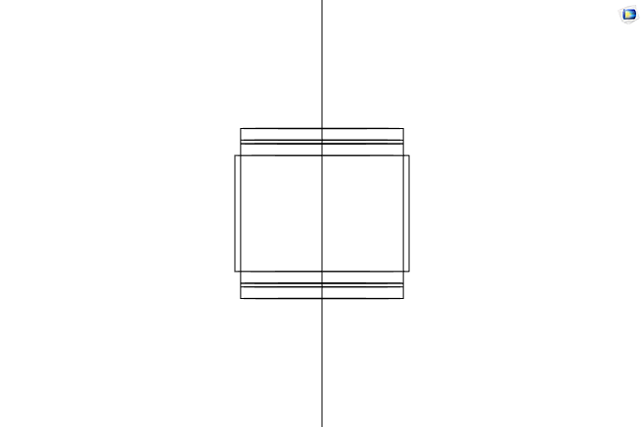
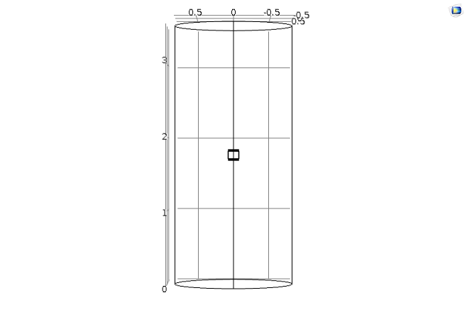
ΠΡΟΣΟΜΟΙΩΣΗ ΧΩΡΗΤΙΚΩΝ ΕΦΑΡΜΟΓΕΩΝ RF ΑΚΤΙΝΟΒΟΛΙΑΣ 27.12 MHz (ΓΕΩΜΕΤΡΙΑ)
Εικόνα 1: Γεωμετρία κεραίας σε προβολή xyz.
Εικόνα 2: Γεωμετρία κεραίας σε προβολή yz.
Εικόνα 3: Απεικόνιση γεωμετρίας ολόκληρου του μοντέλου με μήκος καλωδίων 1,7m μαζί με τον εξωτερικό θεωρητικό κύλινδρο σε προβολή yz.

Slide 16
ΠΡΟΣΟΜΟΙΩΣΗ ΕΠΙΔΡΑΣΗΣ RF ΑΚΤΙΝΟΒΟΛΙΑΣ ΣΕ ΒΙΟΛΟΓΙΚΟΥΣ ΙΣΤΟΥΣ (ELECTROMAGNETIC WAVES)
$∇×μ_{r}^{−1}\left(∇×\vec{E}\right)−k_{0}^{2}ε_{r}\vec{E}=0 (1)$Διάδοση Η/Μ κυμάτων μεταξύ των εφαρμογέων
$\vec{n}×\vec{E}=0$ (2)Εξωτερικά όρια του μοντέλου
$∇×μ_{r}^{−1}\left(∇×\vec{E}\right)−k_{0}^{2}\left(ε_{r}−\frac{jσ}{ωε_{0}}\right)\vec{E}=0$ (3) Διάδοση Η/Μ κυμάτων στον περιβάλλοντα αέρα

Slide 17
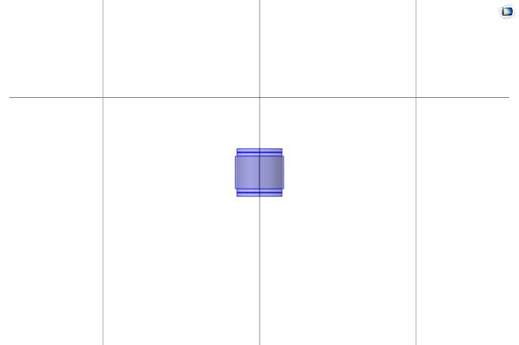
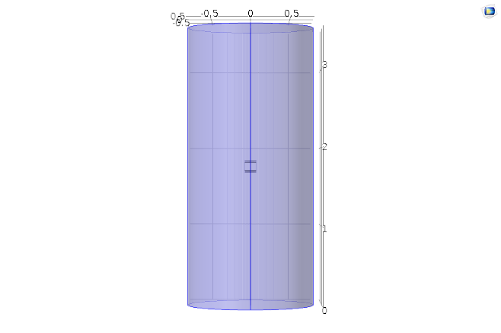
ΠΡΟΣΟΜΟΙΩΣΗ ΕΠΙΔΡΑΣΗΣ RF ΑΚΤΙΝΟΒΟΛΙΑΣ ΣΕ ΒΙΟΛΟΓΙΚΟΥΣ ΙΣΤΟΥΣ (ELECTROMAGNETIC WAVES)
Εικόνα 4: Domains ορισμού εξίσωσης (1).
Εικόνα 5: Τα boundaries που ορίζονται από την εξίσωση (2).
Εικόνα 6: Domain ορισμού εξίσωσης (3).

Slide 18
ΠΡΟΣΟΜΟΙΩΣΗ ΕΠΙΔΡΑΣΗΣ RF ΑΚΤΙΝΟΒΟΛΙΑΣ ΣΕ ΒΙΟΛΟΓΙΚΟΥΣ ΙΣΤΟΥΣ (ELECTROMAGNETIC WAVES)
Εικόνα 7: Απεικόνιση των lines που μεταφέρουν ηλεκτρικό ρεύμα (150mA) στους οπλισμούς. Τα lines διαπερνούν τα εξωτερικά στοιχεία των patches καταλήγοντας στους δίσκους αλουμινίου.

Slide 19
ΠΡΟΣΟΜΟΙΩΣΗ ΕΠΙΔΡΑΣΗΣ RF ΑΚΤΙΝΟΒΟΛΙΑΣ ΣΕ ΒΙΟΛΟΓΙΚΟΥΣ ΙΣΤΟΥΣ (HEAT TRANSFER IN SOLIDS)
$ρc_{p}\frac{∂T}{∂t}+ρc_{p}\vec{u}∙∇T+∇\vec{q}=Q+Q_{ted}$ (4)Μεταφορά θερμότητας σε στερεά σώματα
$\vec{q}=−k∇T$(5) Μεταφορά θερμότητας σε στερεά σώματα
$−\vec{n}∙\vec{q}=q_{0}$(6)Ροή θερμότητας από τους οπλισμούς προς το περιβάλλον
$q_{0}=h\left(T_{ext}−T\right)$ (7), h= 40W/(m²·K)για το αλουμίνιο

Slide 20
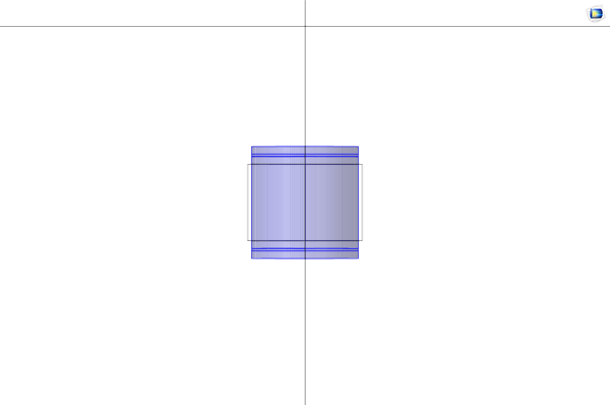
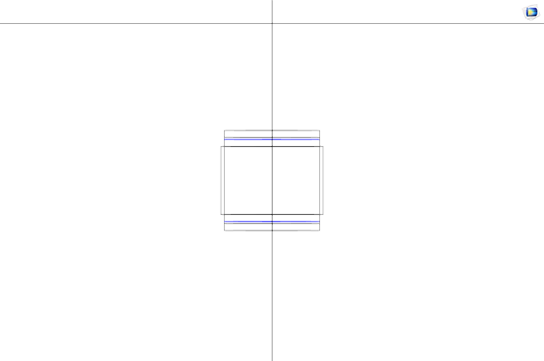
ΠΡΟΣΟΜΟΙΩΣΗ ΕΠΙΔΡΑΣΗΣ RF ΑΚΤΙΝΟΒΟΛΙΑΣ ΣΕ ΒΙΟΛΟΓΙΚΟΥΣ ΙΣΤΟΥΣ (HEAT TRANSFER IN SOLIDS)
Εικόνα 8: Domains ορισμού εξίσωσης (4).
Εικόνα 9: Domains ορισμού εξίσωσης (5).
Εικόνα 10: Τα boundaries που ορίζονται από τις εξισώσεις (6), (7).

Slide 21
ΠΡΟΣΟΜΟΙΩΣΗ ΕΠΙΔΡΑΣΗΣ RF ΑΚΤΙΝΟΒΟΛΙΑΣ ΣΕ ΒΙΟΛΟΓΙΚΟΥΣ ΙΣΤΟΥΣ (HEAT TRANSFER IN SOLIDS)
ΥΛΙΚΟ | RELATIVE PERMITTIVITY (real part) | ELECTRICAL CONDUCTIVITY S/m | RELATIVE PERMEABILITY
Οστό | 66,4 | 0,142 | 1
Μυς | 95,8 | 0,654 | 1
Λίπος | 17,9 | 0,061 | 1
Πίνακας 3: Συμπληρωματικές ιδιότητες βιολογικών υλικών [7].

Slide 22
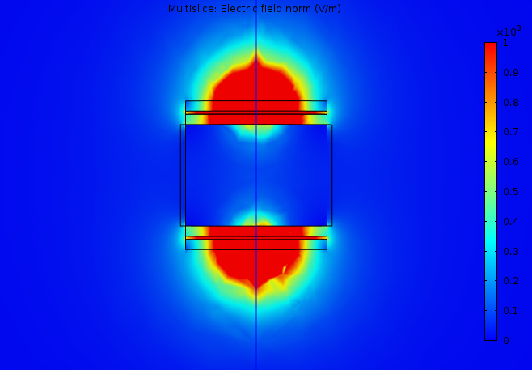
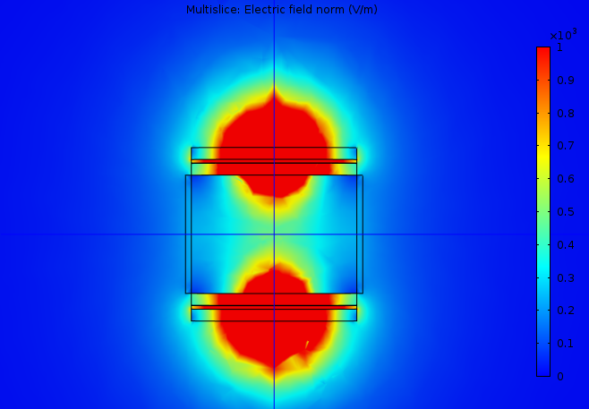
ΑΠΕΙΚΟΝΙΣΗ ΠΕΔΙΟΥ (1,7m)
Εικόνα 11: Απεικόνιση επίδρασης πεδίου στο οστό (1,7m).
Εικόνα 12: Απεικόνιση επίδρασης πεδίου στο μυ (1,7m).
Εικόνα 13: Απεικόνιση επίδρασης πεδίου στο λίπος (1,7m).

Slide 23
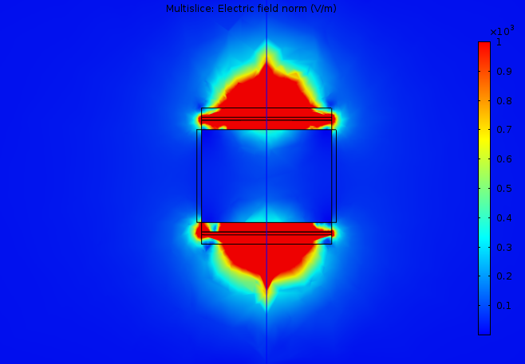
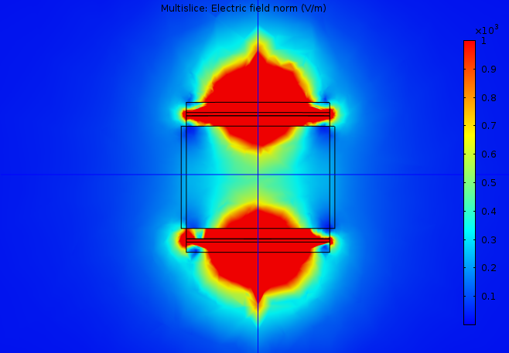
ΑΠΕΙΚΟΝΙΣΗ ΠΕΔΙΟΥ (6m)
Εικόνα 14: Απεικόνιση επίδρασης πεδίου στο οστό (6m).
Εικόνα 15: Απεικόνιση επίδρασης πεδίου στο μυ (6m).
Εικόνα 16: Απεικόνιση επίδρασης πεδίου στο λίπος (6m).

Slide 24
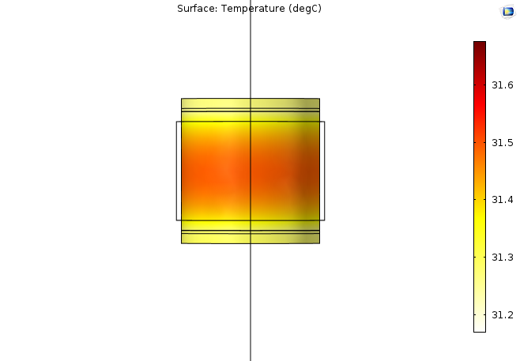
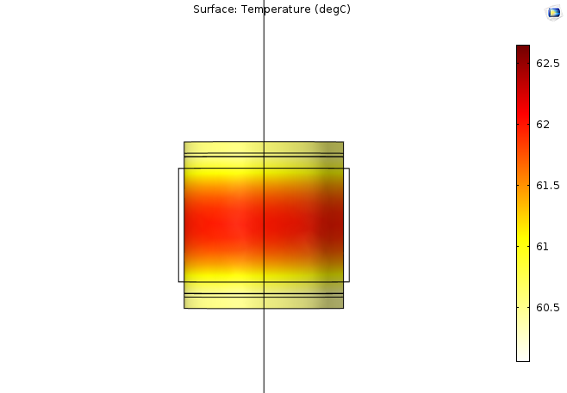
ΑΠΕΙΚΟΝΙΣΗ ΘΕΡΜΟΚΡΑΣΙΑΣ (1,7m)
Εικόνα 17: Απεικόνιση αύξησης θερμοκρασίας στο οστό (1,7m).
Εικόνα 18: Απεικόνιση αύξησης θερμοκρασίας στο μυ (1,7m).
Εικόνα 19: Απεικόνιση αύξησης θερμοκρασίας στο λίπος (1,7m).

Slide 25
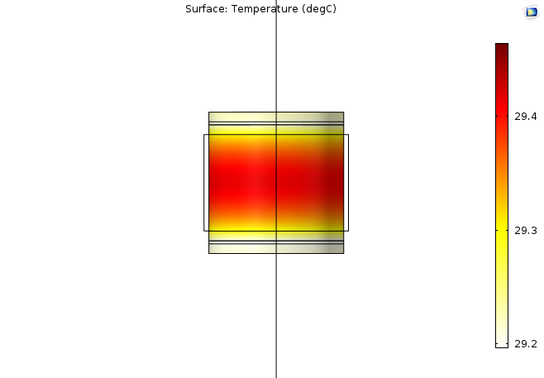
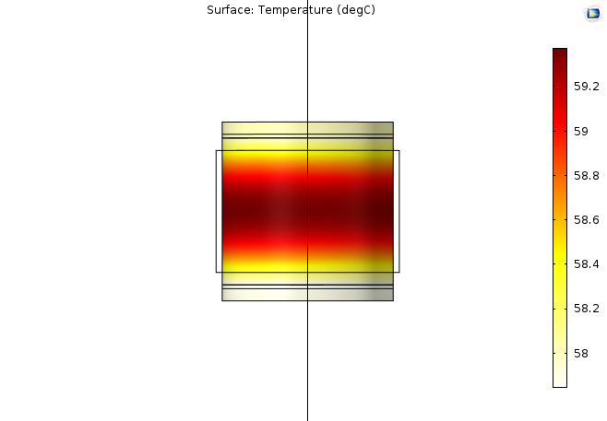
ΑΠΕΙΚΟΝΙΣΗ ΘΕΡΜΟΚΡΑΣΙΑΣ (6m)
Εικόνα 20: Απεικόνιση αύξησης θερμοκρασίας στο οστό (6m).
Εικόνα 21: Απεικόνιση αύξησης θερμοκρασίας στο μυ (6m).
Εικόνα 22: Απεικόνιση αύξησης θερμοκρασίας στο λίπος (6m).

Slide 26
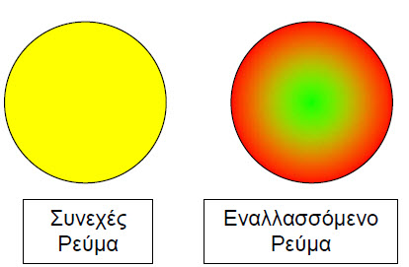
ΑΠΟΤΕΛΕΣΜΑΤΑ - ΣΥΜΠΕΡΑΣΜΑΤΑ
Το λίπος εμφανίζει εντονότερα φαινόμενα (δομή μορίου, συχνότητα RF)
Μικρότερο μήκος καλωδίων ⇒ εντονότερα φαινόμενα.
Skin effect: Η πραγματική αντίσταση αγωγού αυξάνεται σε ένα κύκλωμα AC λόγω επαγόμενης εναλλασσόμενης μαγνητικής ροής. Παράγεται αντίστροφο Η/Μ πεδίο που αντιστέκεται στη διέλευση του ρεύματος. Το ρεύμα περνά από την εξωτερική επιφάνεια του αγωγού. [8]
Εικόνα 23: Σχηματική αναπαράσταση αύξησης της αντίστασης του αγωγού που διαπερνάται από εναλλασσόμενο ρεύμα λόγω του επιδερμικού φαινομένου. [9]

Slide 27
ΕYΧΑΡΙΣΤΙΕΣ
Η εργασία αυτή υποστηρίχτηκε οικονομικά από το ερευνητικό έργο με τίτλο : “Μετατροπή και βαθμονόμηση κλινικού συστήματος Απεικόνισης Μαγνητικού Συντονισμού (Μαγνητικός Τομογράφος) σε μετρητικό σύστημα εφαρμογών υπερθερμίας με χρήση μαγνητικά επισημασμένων νανοσωματιδίων", Ακρωνύμιο: MRI-TEMPERATURE, του επιχειρησιακού προγράμματος : Ανταγωνιστικότητα, Επιχειρηματικότητα Καινοτομία, EΠANEK 2014-2020, “Ερευνώ Δημιουργώ Καινοτομώ”, (ΕΥΔΕ-ETAK Κωδικοί: ΠΣKE T1ΕΔΚ-00149, OΠΣ 5029590).
This work was financially supported by a research project entitled: “Conversion and Calibration of Magnetic Resonance Imaging System (MRI) in a measuring system of hyperthermia applications, using magnetically labelled nanoparticles", Acronym: MRI-TEMPERATURE, Operational Program: Competitiveness, Entrepreneurship and Innovation, EPANEK 2014-2020, “Research Create and Innovate”, (EYDE-ETAK Codes: PSKE T1ΕΔΚ-00149, OPS 5029590).

Slide 28
ΒΙΒΛΙΟΓΡΑΦΙΑ ΠΑΡΟΥΣΙΑΣΗΣ
[1] Lee S., Son B., Park G., Kim H., Kang H., Jeon J., Youn H., Youn B. Immunogenic Effect of Hyperthermia on Enhancing Radiotherapeutic Efficacy International Journal of Molecular Sciences, 2018, 19(9), 2795.
[2] Toraya-Brown S., Fiering S., Local Tumour Hyperthermia as Immunotherapy for Metastatic Cancer, International Journal of Hyperthermia, 2014, 30(8), 531-539.
[3] Van der Zee J., Heating the Patient: A Promising Approach?,Annals of Oncology, 2002, 13(8), 1173-1184.
[4] Gao S., Zheng M., Ren X., Tang Y., Liang X., Local Hyperthermia in Head and Neck Cancer: Mechanism, Approach and Advance, Oncotarget, 2016, 7(35), 57367-57378.
[5] Curto S. (2010). Antenna Development for Radio Frequency Hyperthermia Applications.
[6] Cheung A.Y., Neyzari A., Deep Local Hyperthermia for Cancer Therapy: External electromagnetic and Ultrasound Techniques, Cancer Research, 1984, 44(10 Suppl.), 4736-4744.
[7] ITIS Foundation, Tissue Frequency Chart, τελευταία πρόσβαση στις 27 Σεπτεμβρίου 2020, <https://itis.swiss/virtual-population/tissue-properties/database/tissue-frequency-chart/>
[8] Wikipedia, 2020, Skin Effect, τελευταία πρόσβαση στις 27 Σεπτεμβρίου 2020, <https://en.wikipedia.org/wiki/Skin_effect>
[9] Skin Effect, <https://www.seman.gr/dat/D14C917A/file.pdf>

